Slide 1

Variantní návrh využití dešťových a šedých odpadních vod včetně posouzení a vyhodnocení
Vysoká škola
technická a ekonomická
v Českých Budějovicích
Pozemní stavby
Bakalářská práce
Autor práce: Tomáš Bron
Vedoucí bakalářské práce: Ing. Aleš Kaňkovský
Oponent bakalářské práce: Ing. Jan Zugárek

Slide 2
Obsah
Cíl práce
Řešený objekt
Výzkumné otázky
Návrh řešení: Varianta č. 1
Návrh řešení: Varianta č. 2
Porovnání
Vyhodnocení
Závěr
Doplňující dotazy
Zdroje

Slide 3
Motivace a popis řešené oblasti
Navázání na projekt
Popis problematiky
Řešení problematiky

Slide 4
Cíl práce
Cílem bakalářské práce je ověření schopností studenta profesionálně zpracovat dílčí část projektové dokumentace na zadaném objektu, v úrovni dokumentace pro provedení stavby. Na základě zadaných podkladů student v rámci své specializace vypracuje projektovou dokumentaci pro provedení stavby (DPS), části D.1.4 Technika prostředí staveb, v rozsahu dle přílohy č. 13 k vyhlášce č. 499/2006 Sb., ve znění novely č. 405/2017 Sb. Projektová dokumentace bude zahrnovat technickou zprávu, dílčí výkresovou část, seznam strojů a zařízení a technické specifikace. Povinnou součástí bakalářské práce je textová část obsahující literární rešerši a řešení problematiky v rámci dvou zadaných, níže uvedených, výzkumných otázek. 1. Výzkumná otázka: Využití dešťové odpadní vody s možností doplnění o vodu šedou. 2. Výzkumná otázka: V.O. 2: Využití šedých odpadních vod.

Slide 5
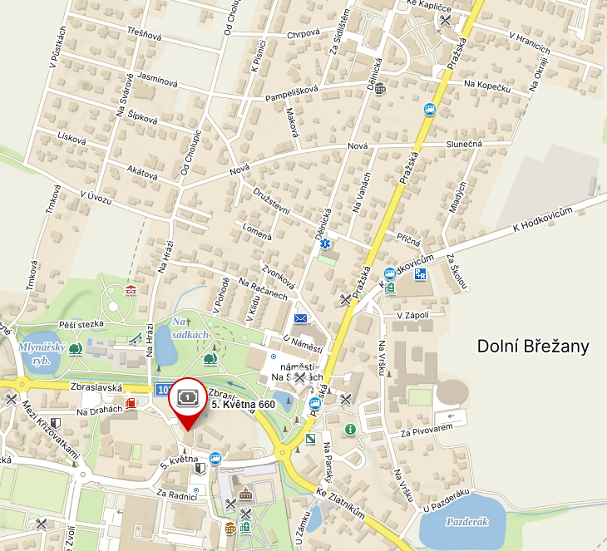
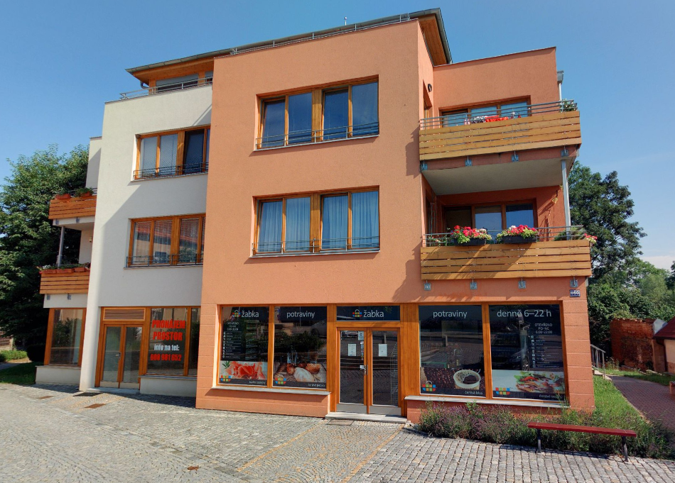
Řešený objekt
Zdroj: [1]
Zdroj: [1]

Slide 6
Výzkumné otázky
1. Výzkumná otázka: Využití dešťové odpadní vody s možností doplnění o vodu šedou.
2. Výzkumná otázka: Využití šedých odpadních vod.

Slide 7
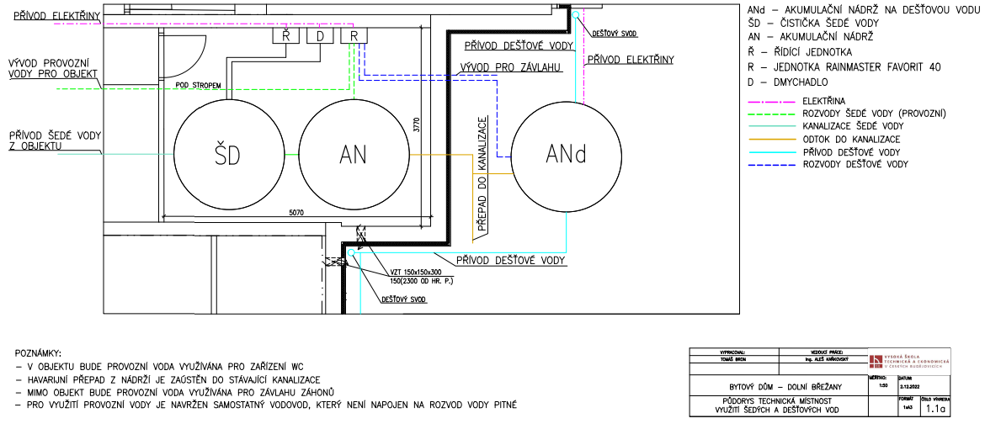
Návrh řešení: Varianta č. 1
Návrh instalace zařízení na využití dešťové a šedé odpadní vody
Množství vyprodukované vody
Požadavky na místo
Náklady

Slide 8
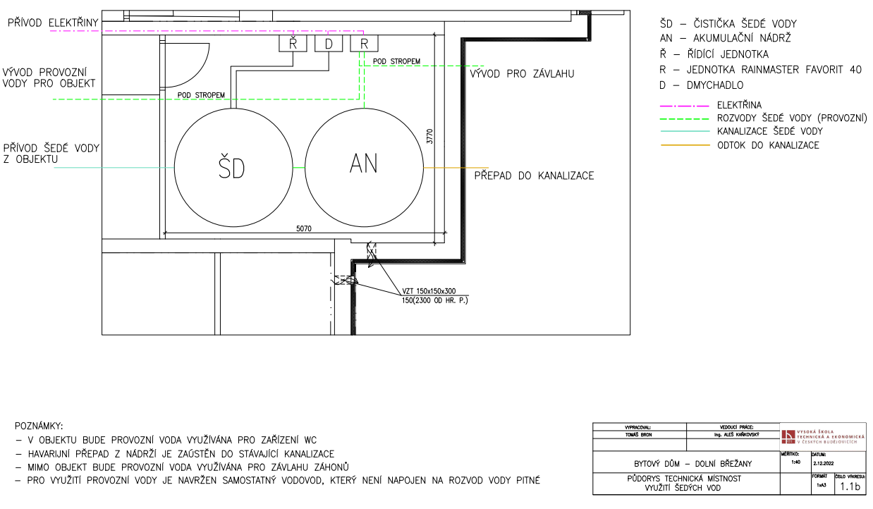
Návrh řešení: Varianta č. 2
Návrh instalace zařízení na využití šedé odpadní vody
Množství vyprodukované vody
Náklady
Úspora prostoru

Slide 9
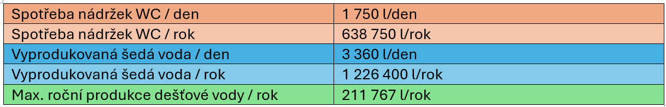
Porovnání
Porovnání z hlediska množství využité vody

Slide 10
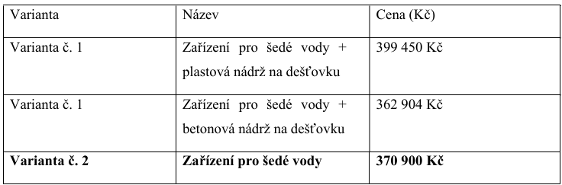
Porovnání
Porovnání z hlediska pořizovacích nákladů
Varianta č. 1: Kombinace dešťové a šedé odpadní vody
Varianta č. 2: Využití šedé odpadní vody

Slide 11
Porovnání
Porovnání z hlediska náročnosti výstavby
VARIANTA Č.1
  Vyšší požadavky na místo
  Vyšší pořizovací náklady z hlediska realizace
  Vyšší spotřeba energie
VARIANTA Č.2
  Nižší požadavky na místo
  Výkopové práce nejsou nutné

Slide 12
Vyhodnocení
Výběr nejvýhodnější varianty dle předešlých porovnání
Nejlepší varianta: Varianta č.2 – využití šedé odpadní vody

Slide 13
Závěr
Cíl bakalářské práce byl naplněn
Výzkumné otázky byly zpracovány
Bakalářská práce obsahuje:
  Informace o spotřebě vody
  Informace o dešťové a šedé vodě
  Informace o čištění odpadních vod, legislativa
  Varianty zpětného využití získaných vod pro řešený objekt
  Porovnání jednotlivých variant

Slide 14
Děkuji za pozornost.
Tomáš Bron; 25661

Slide 15
Doplňující otázky
Otázky vedoucího bakalářské práce:
V případě srovnání pořizovacích nákladů na využití šedé odpadní vody a dešťové vody by i v případě započítání nákladů na vnitřní rozvody vycházela jaká varianta nejlépe?
Otázky oponenta bakalářské práce:
Jak jinak nakládat s dešťovými vodami, pokud je nechceme využívat v rámci stavby? Jak v tomto ohledu hovoří legislativa?
Jaké řešení existuje pro využívání šedých vod i bez samostatného odpadního potrubí a rozvodů vody v nemovitosti?
Co může být problémem při dlouhém zdržení šedé vody v nádrži?
Jak bude řešeno překročení kapacity nádrže?
Vysvětlete pojem intercepce.

Slide 16
Zdroje
[1] Mapy.cz

